Slide 1
Laboratori Nazionali del Sud Università degli Studi di Sassari

Slide 2
INFN UNISS Role
VIRGO: Search for Burst Multi-messenger event candidates
ET: Sos Enattos Characterization and Candidature

Slide 3
VIRGO: O3 results

Slide 4
VIRGO: Burst Multi-messenger event candidates

Slide 5
VIRGO: Burst Multi-messenger event candidates

Slide 6
VIRGO: Attività 2021
Data analysis of VIRGO-LIGO data:
Search for Burst Multi-messenger event candidates, related to GRB or FRB
Richieste: 10 keuro per missioni

Slide 7
VIRGO: Anagrafica/Richieste 2021
Personel | Virgo FTE
Massimo Carpinelli | 0.50
Domenico D’Urso | 0.50
Davide Rozza | 0.50
Viviana Scherini | 0.20
Valeria Sipala | 0.40
Iara Tosta e Melo | 0.50
Tot | 2.7
 |  |  |  | (kEuro)
Missioni | N. 6 Meeting Nazionali 1 fisico x 3 gg |  |  | 4.5
 | N. 3 Meeting Internazionali 1 fisico x 3 gg |  |  | 5.5
Tot |  |  |  | 10.0

Slide 8
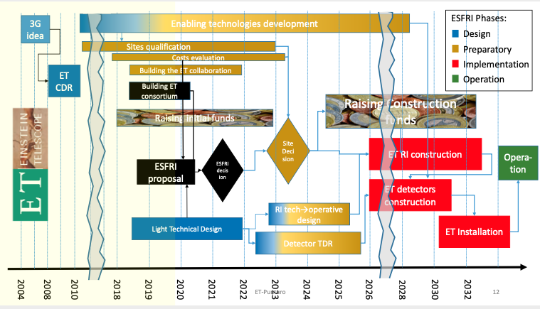
ET Roadmap

Slide 9
ET: Sos Enattos Characterization
Sensors on site
3 broadband triaxial seismometers (1 surface vault installation + 2 underground);
2 short-period triaxial seismometers (first seed of a new array);
2 magnetometers (1 buried at surface, 1 underground).
Data acquired at the SarGrav control room, transmitted via UMTS link to remote server (INGV-PI server → ET repository).
An alternative access point will be implemented through INFN-CA network.

Slide 11
ET: Sos Enattos Candidature Next Steps
A third underground measurement station (SOE3) joins the network (infrastructure ready) for a broadband seismometer (Nanometrics Trillium120H or T360);
SOE2 infrastructure improvement (ongoing in the first weeks of June 2020);
Surface array of short-period seismometers (10x Nanometrics Trillium20, 40x InnoSeis 5Hz geophones, 20x 2s-class geophones) at Sos Enattos;
Infrasound microphone arrays to be deployed in surface and underground;
Geological survey along the ET “triangle” with georesistivimeter probe.

Slide 12
ET: Sos Enattos Candidature Next Steps
Borehole excavation (2020)
Long-period borehole microseismic measurements at depth 250-300m with broadband borehole seismometers (Nanometrics Trillium120 BH Slim);
Surface seismic measurements at the corners close to the boreholes with broadband seismometers (Nanometrics Trillium120H).

Slide 13
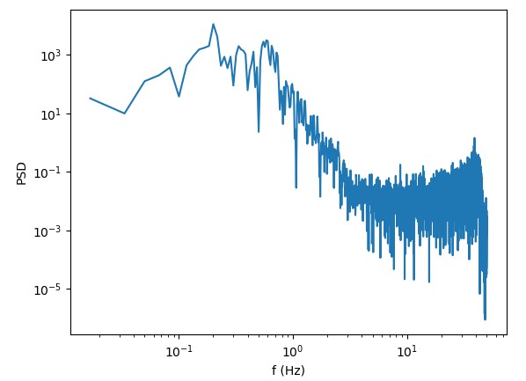
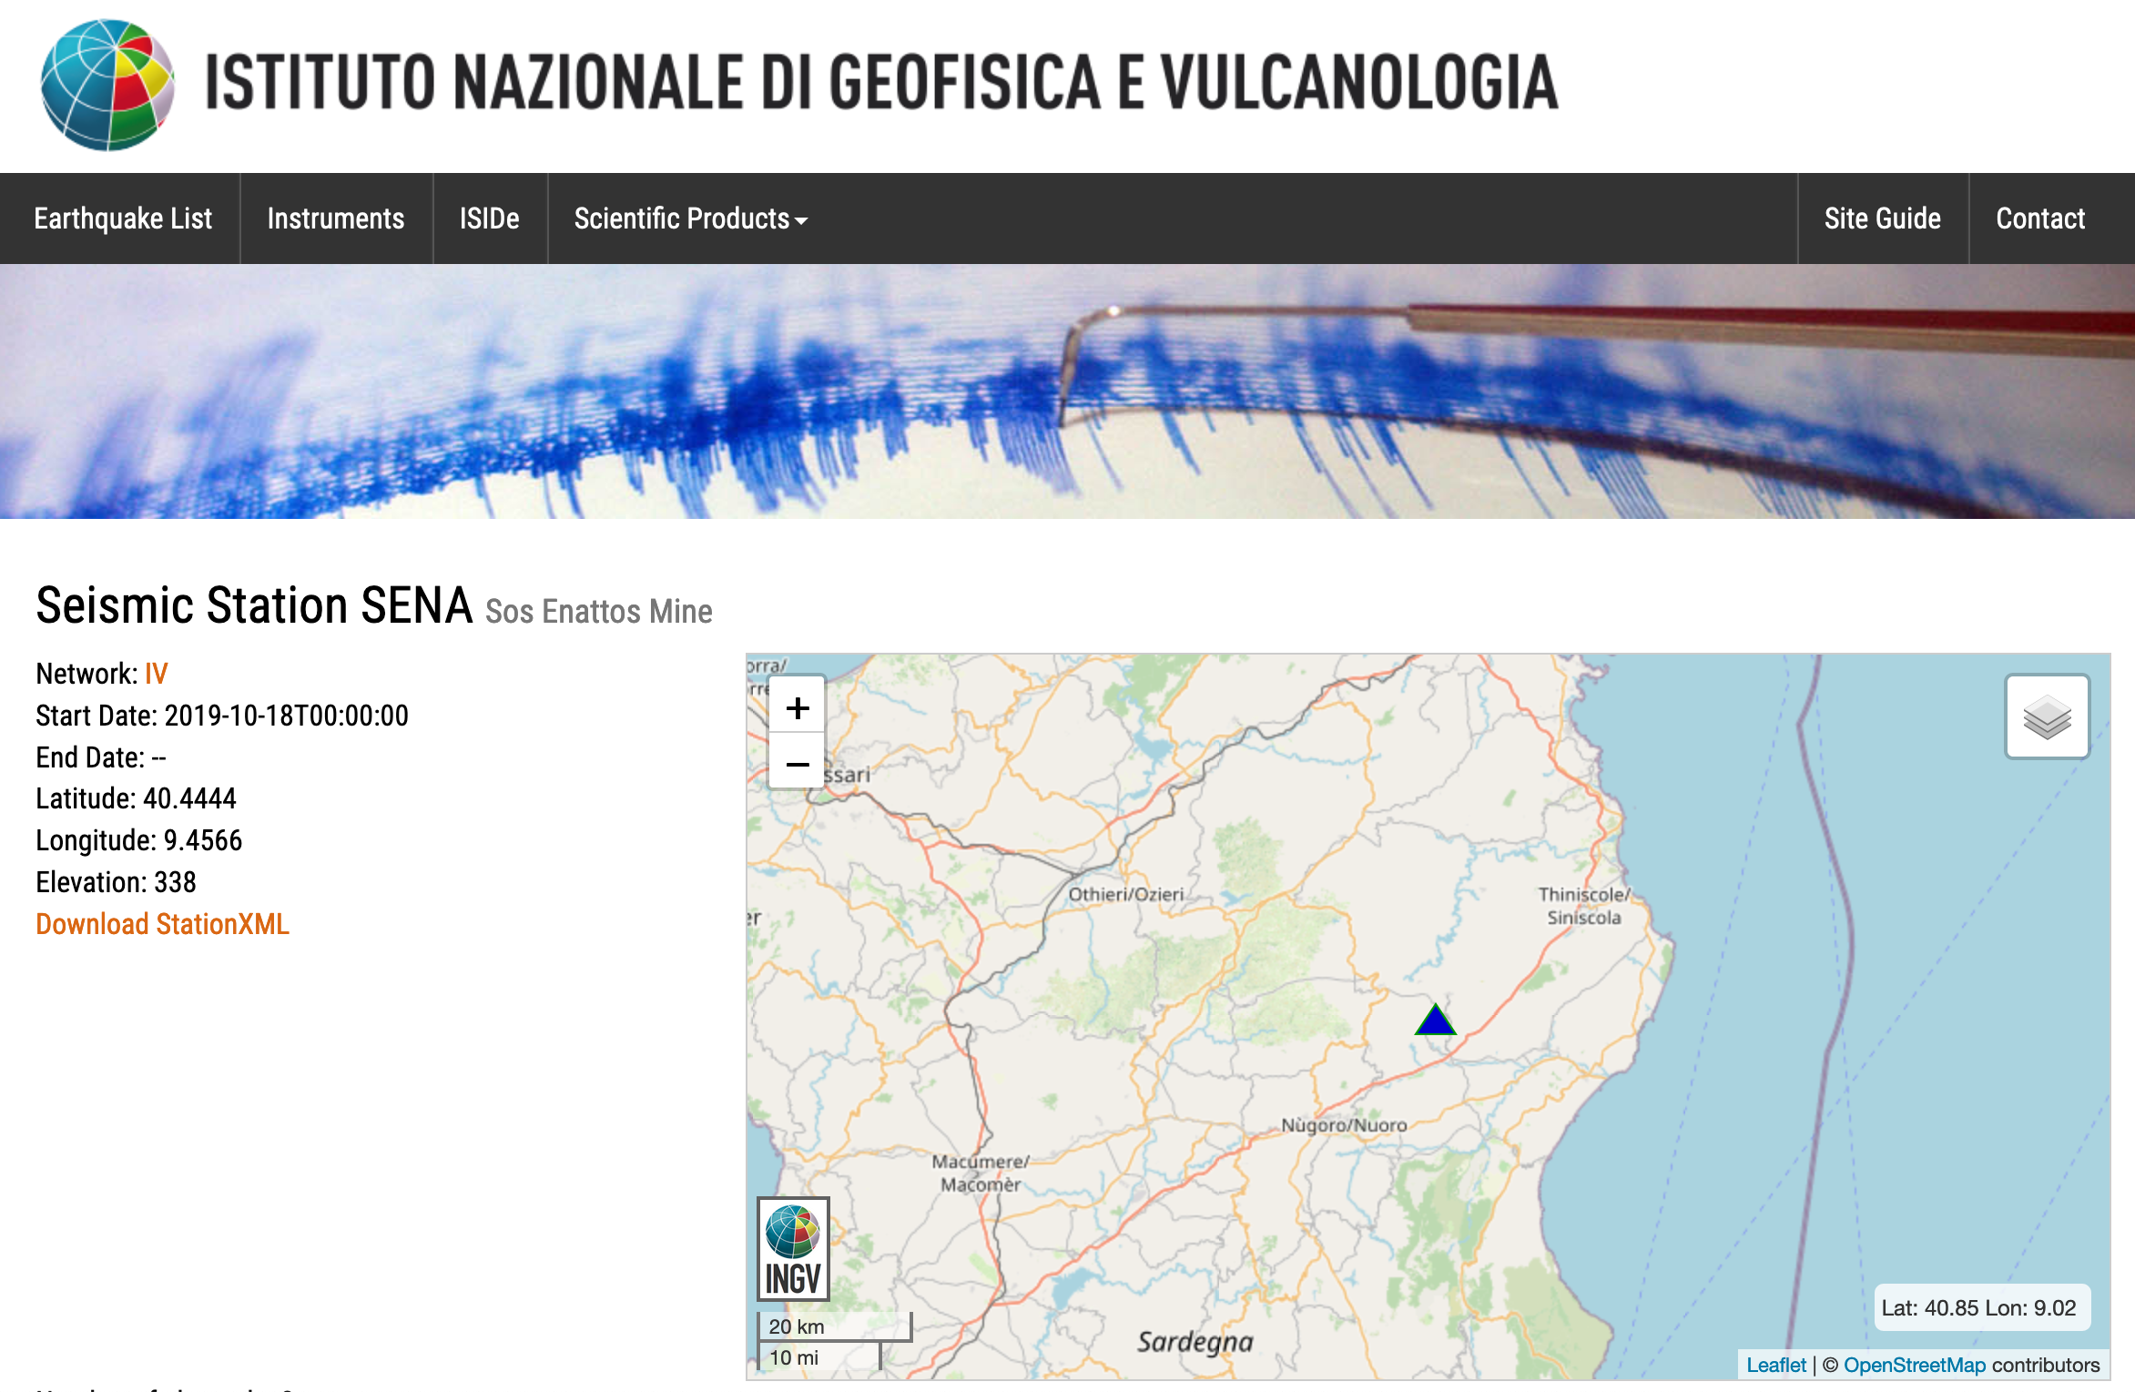
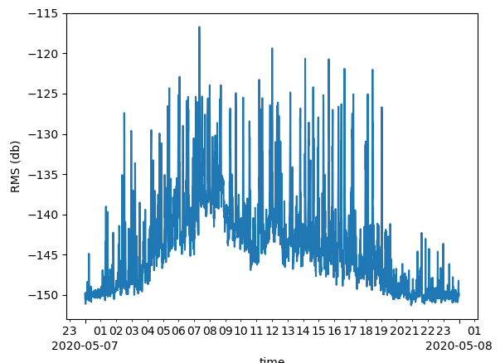
ET: LNS-UNISS Role
First analysis of seismic sensor data submitted
Waveform => PSD
PSD => RMS
time

Slide 14
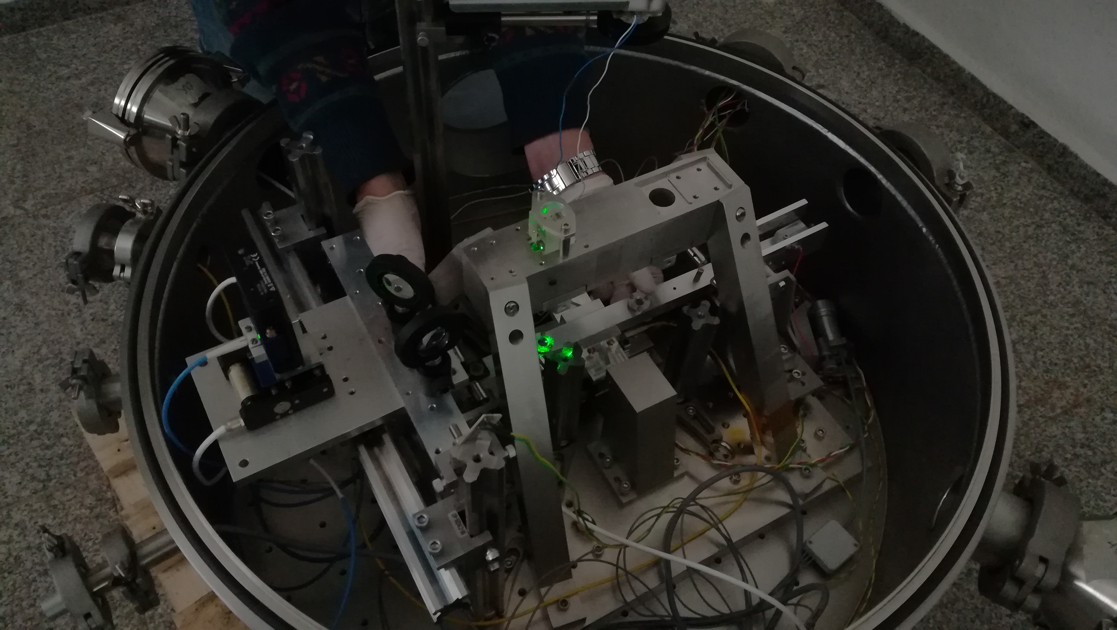
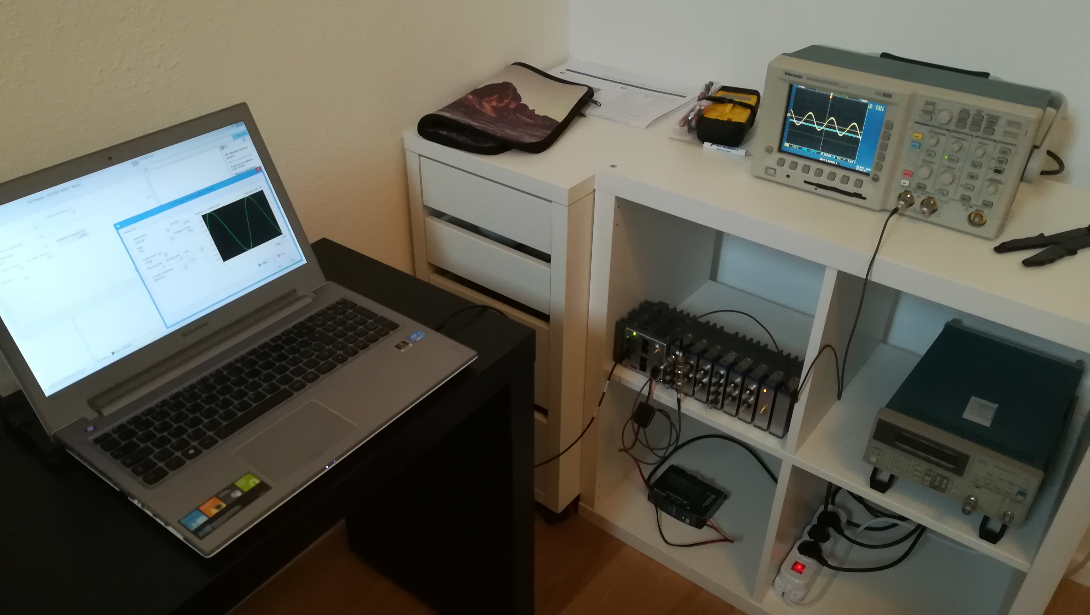
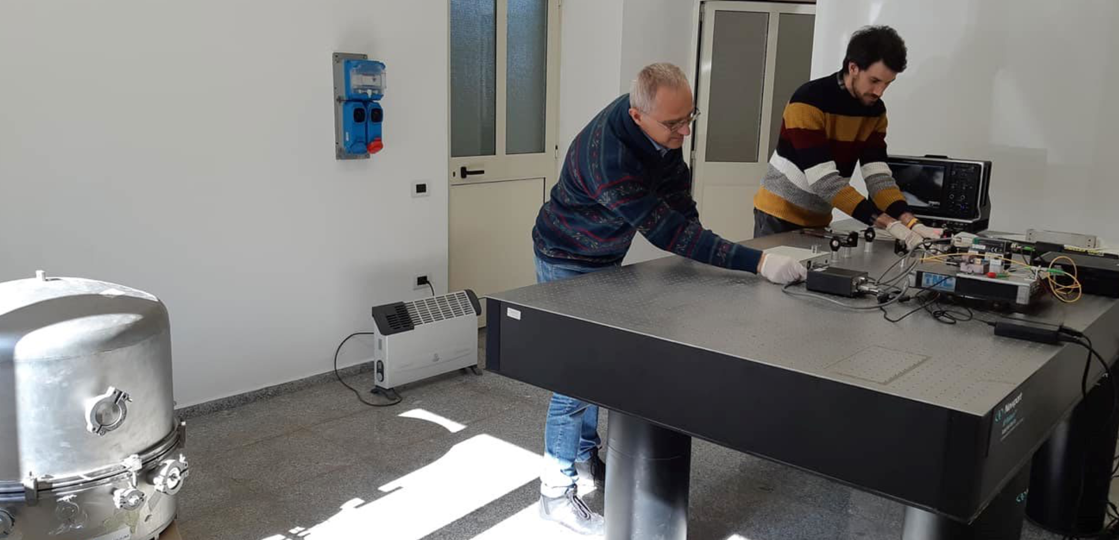
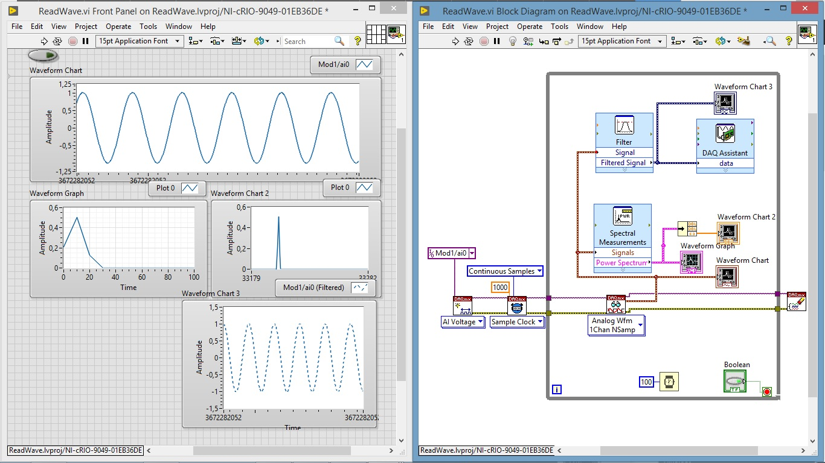
ET: LNS-UNISS Role
@UNISS
Configuration of NI-cRIO-9049 electronic system for Archimedes balance (founded by SarGrav project)
Preliminary test in Real-Time mode
Control room preparation
Optical components assembly for the Archimedes balance prototype

Slide 15
ET: Attività 2021
Candidatura Sos Enattos
campagne di campionatura del suolo, operazioni di carotaggio, studi geo-fisici e geo-elettrici sulla natura dei terreni
campagne di misura del rumore sismico e ambientale
stima degli impatti socio-economici dell'Osservatorio.
“sponsorizzazione” sito
Richieste: 10 keuro per missioni

Slide 16
ET: Attività 2021
Misure long-term del segnale sismico in prossimità della localizzazione dei vertici dell’interferometro
stima noise ambientale (naturale e/o antropico) alla profondità e nella sede prevista per l’infrastruttura
correlazione con misure analoghe eseguite a diverse profondità all’interno della miniera di Sos Enattos
Richiesta: Installazione e commissioning per 2 sensori T120SBH/BH
50k euro

Slide 17
ET Anagrafica/Richieste 2021
Personel | Virgo FTE
Massimo Carpinelli | 0.10
Domenico D’Urso | 0.20
Davide Rozza | 0.20
Viviana Scherini | 0.30
Iara Tosta e Melo | 0.50
Luca Deidda | 0.50
Tot | 1.8
 |  |  |  | (kEuro)
Missioni | N. 6 Meeting Nazionali 1 fisico x 3 gg |  |  | 4.5
 | N. 3 Meeting Internazionali 1 fisico x 3 gg |  |  | 5.5
 | Installazione e Commissioning Sensori |  |  | 50.
Tot |  |  |  | 60.0

